Slide 1
Enseigner la Technologie au collège
J8 : Cycle 4 – informatique au collège

Slide 2
Finalités
Enseigner la Technologie au collège
Au cycle 3 « CM1 / CM2 / 6ème : L’enseignement des sciences et de la technologie a pour objectif de faire acquérir aux élèves une première culture scientifique et technique indispensable à la description et la compréhension du monde et des grands défis de l’humanité. Proposer des explications et des solutions à des problèmes d’ordre scientifique et technique. Les situations où ils mobilisent savoir et savoir-faire pour mener une tâche complexe sont introduites progressivement
Au cycle 4 « 5ème / 4ème / 3ème La technologie décrit et explique des objets et des systèmes techniques répondant à des besoins. Analyser les usages existants Modéliser les organisations fonctionnelles en caractérisant les flux de données et d’énergie échangés. Relier les applications technologiques aux savoirs et les progrès technologiques aux avancées dans les connaissances scientifiques. Concevoir et réaliser tout ou partie d’un objet ou d’un système technique « processus de réalisation, conception de prototype matériel ou numérique, améliorer ses performances. Adopter un comportement responsable vis-à-vis de l’environnement et des ressources de la planète, de la santé, des usages des progrès techniques. Elles aident à différencier responsabilités individuelle et collective dans ces domaines. Développer une conscience historique « les évolutions et leurs conséquences sur la société » Comprendre les liens étroits entre les sciences, les technologies et les sociétés Faire évoluer les objets et systèmes techniques actuels.

Slide 3
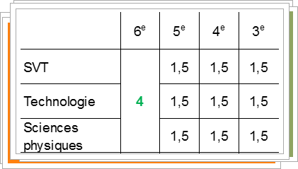
Repères pédagogiques
Enseigner la Technologie au collège
Les horaires

Slide 4
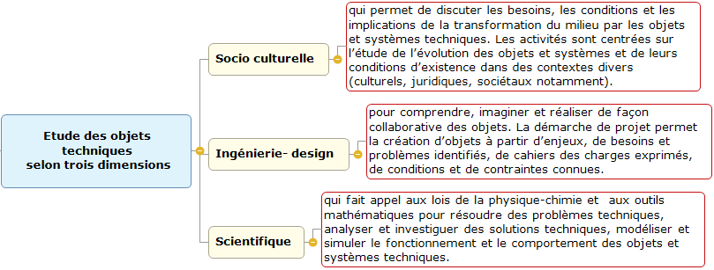
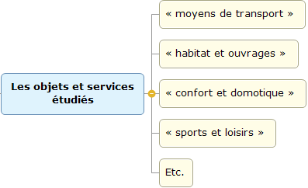
Repères pédagogiques
Enseigner la Technologie au collège

Slide 5
Repères pédagogiques
Enseigner la Technologie au collège
Les activités d’observation, de manipulation, et d’expérimentation sont au cœur
de l’enseignement. Elles mobilisent :
La démarche de projet
la démarche d’investigation
la démarche de résolution de problème technique
« faire pour apprendre ... apprendre pour expliquer aux autres »

Slide 6
Repères pédagogiques : les programmes du collège
Enseigner la Technologie au collège
À l’issue de ses études au collège, l’élève doit s’être construit une première représentation globale et cohérente du monde dans lequel il vit. Il doit pouvoir apporter des éléments de réponse simples mais cohérents aux questions : « Comment est constitué le monde dans lequel je vis ? », « Quelle y est ma place ? », « Quelles sont les responsabilités individuelles et collectives ? ».
Les programmes de sciences et technologie
Consulter et télécharger les programmes du cycle 3 applicables dès la rentrée 2016/2017
Consulter et télécharger les programmes du cycle 4 applicables dès la rentrée 2016/2017

Slide 7
Cycle 4 « Approfondissements » : 3+1 thématiques sur tout le cycle.
Cycle 4 – Technologie
La modélisation et la simulation des objets et systèmes Techniques
« MSOST »
L’informatique et la programmation
« IP »
Le design, l’innovation, la créativité
« DIC »
Les objets et systèmes techniques et les changements induits dans la société
« OTSCIS »
» Comparer et commenter les évolutions des objets et systèmes
» Exprimer sa pensée à l’aide d’outils de description adaptés
» Développer les bonnes pratiques de l’usage des objets communicants.
Mathématiques
» Imaginer des réponses, matérialiser des idées en intégrant une dimension design.
» Réaliser, de manière collaborative, le prototype d’un objet communicant
» Piloter et paramétrer un objet communicant
» Analyser le fonctionnement et la structure d’un objet
» Analyser une modélisation et simuler le comportement d’un objet
Décryptage d’un monde numérique.
Méthodes qui construisent la pensée algorithmique
Représentation de l’information et de son traitement
Résolution de problèmes et contrôle des résultats
» Comprendre le fonctionnement d’un réseau informatique
» Écrire, mettre au point et exécuter un programme.
Progressivité

Slide 8
Des compétences technologiques liées au S4C
Cycle 4 – Technologie
Pratiquer des démarches scientifiques et technologiques | Concevoir, créer, réaliser | S’approprier des outils et des méthodes | Pratiquer des langages | Mobiliser des outils numériques | Adopter un comportement éthique et responsable | Se situer dans l’espace et dans le temps
Domaine du socle : 4 | Domaines du socle : 4 | Domaine du socle : 2 | Domaine du socle : 1 | Domaine du socle : 5 | Domaines du socle : 3, 5 | Domaine du socle : 5
» Imaginer, synthétiser, formaliser et respecter une procédure, un protocole. » Mesurer des grandeurs de manière directe ou indirecte. » Interpréter des résultats expérimentaux, en tirer une conclusion et la communiquer en argumentant. » Participer à l’organisation et au déroulement de projets. | » Identifier un besoin et énoncer un problème technique, identifier les conditions, contraintes (normes et règlements) et ressources correspondantes. » Identifier le(s) matériau(x), les flux d’énergie et d’information sur un objet et décrire les transformations qui s’opèrent. » S’approprier un cahier des charges. » Agencer des constituants de blocs et montrer les échanges de matière, énergie et information. » Associer des solutions techniques à des fonctions. » Imaginer des solutions en réponse au besoin. » Réaliser, de manière collaborative, le prototype de tout ou partie d’un objet pour valider une solution. » Imaginer, concevoir et programmer des applications informatiques nomades. | » Exprimer sa pensée à l’aide d’outils de description adaptés : croquis, schémas, graphes, diagrammes, tableaux (représentations non normées). » Traduire, à l’aide d’outils de représentation numérique, des choix de solutions sous forme de croquis, de dessins ou de schémas. » Présenter à l’oral et à l’aide de supports numériques multimédia des solutions techniques au moment des revues de projet. | » Décrire, en utilisant les outils et langages de descriptions adaptés, la structure et le comportement des objets. » Appliquer les principes élémentaires de l’algorithmique et du codage à la résolution d’un problème simple. | » Simuler numériquement la structure et/ou le comportement d’un objet. » Organiser, structurer et stocker des ressources numériques. » Lire, utiliser et produire des représentations numériques d’objets. » Piloter un système connecté localement ou à distance. » Modifier ou paramétrer le fonctionnement d’un objet communicant. | » Développer les bonnes pratiques de l’usage des objets communicants » Analyser l’impact environnemental d’un objet et de ses constituants. » Analyser le cycle de vie d’un objet | » Regrouper des objets en familles et lignées. » Relier les évolutions technologiques aux inventions et innovations qui marquent des ruptures dans les solutions techniques.

Slide 9
Cycle 4 : Enseignements Pratiques Interdisciplinaires
Cycle 4 – EPI
Monde économique
et professionnel
Langues et cultures
de l’Antiquité
Langues et cultures
étrangères / régionales
Culture et création
artistiques
8 thématiques
interdisciplinaires
Transition écologique et développement
durable
Information,
communication,
citoyenneté
Corps, santé,
bien-être et sécurité
Sciences, technologie et société
Chaque élève devra avoir abordé au moins 6 de ces 8 thématiques sur le cycle 4 : une programmation sur l’ensemble du cycle est nécessaire pour s’en assurer à priori.
Les élèves qui suivent un EPI « langues et cultures de l’Antiquité » ou « langue et culture régionales » peuvent bénéficier d’un enseignement de complément 1h/max/semaine en 5e et 2h/max/semaine en 4e et 3e, qui viennent s’ajouter aux 26 h obligatoires.

Slide 10
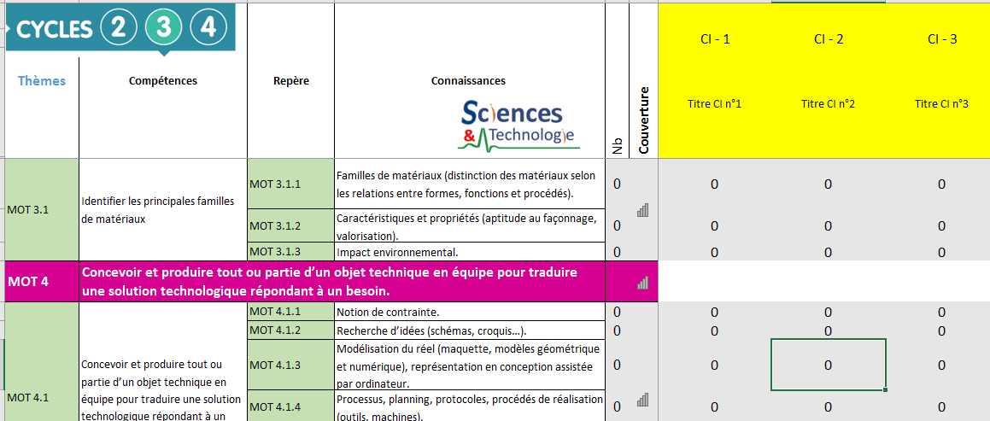
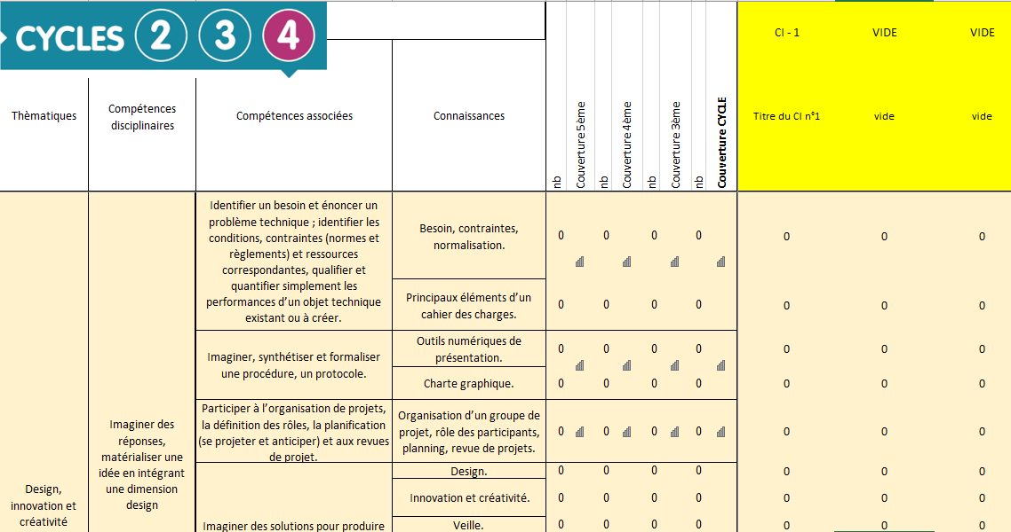
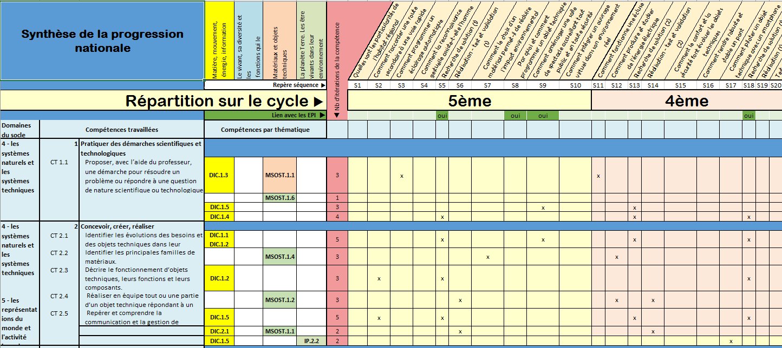
Planification pédagogique
Enseigner la Technologie au collège
Prévoir une planification annuelle
Matrices des compétences et connaissances
Il est important de prévoir un planning précis du déroulement des séances avec les différents temps pédagogiques (lancement, activités des élèves et synthèse en fin de séance). Pour cela un document le matériel et les documents nécessaires, les consignes à donner pour chacune des étapes de la séance de préparation sera établi, prévoyant avec précision les capacités et notions visées, le temps prévu,

Slide 11
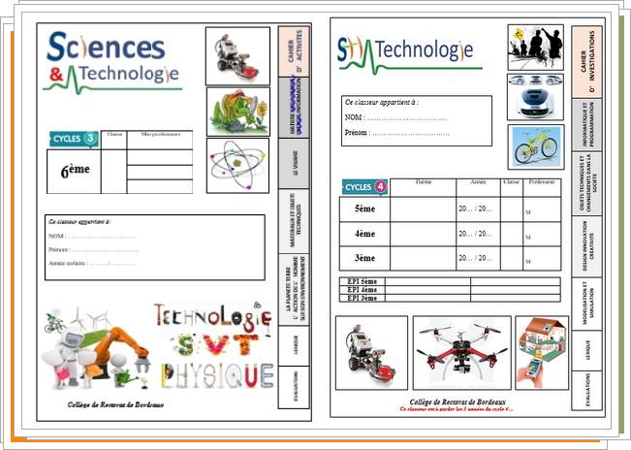
Organisation
Enseigner la Technologie au collège
Les activités et traces écrites élèves sont classées chronologiquement. Les thèmes sont destinées à classer les structurations des connaissances : voir les fiches connaissances disponibles sur le site académiques
https://blogacabdx.ac-bordeaux.fr/ressii/
« Modèle de classeur » :
http://sti.ac-bordeaux.fr/techno/j1j2prof/exemples_de_classeurs.html

Slide 12
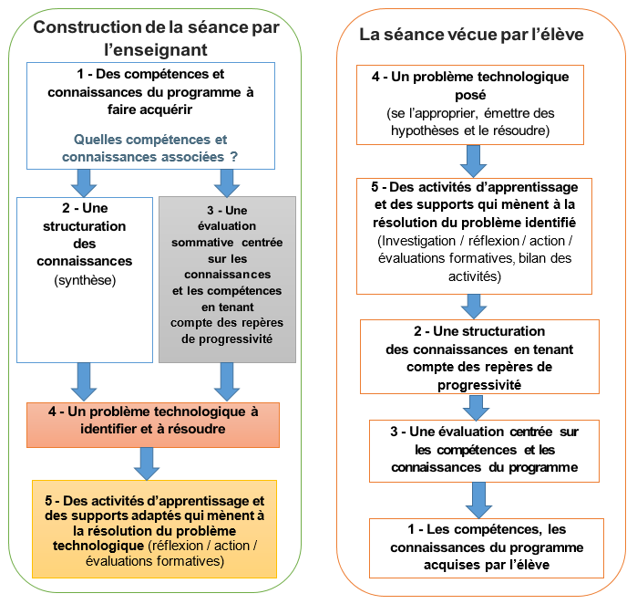
Construction de séances par l’enseignant
Enseigner la Technologie au collège

Slide 13
Les rituelles / démarche pédagogique
Enseigner la Technologie au collège
Après une première séance «test», il est important de conserver tout au long de l’année scolaire, des règles immuables.
Outre les tâches obligatoires (appel, vérification des absences de la séance précédente), le professeur :
fait un rappel de l’activité précédente (en l’exposant ou en questionnant les élèves à l’écrit ou à l’oral),
rappelle la situation problème,
situe la séance dans la séquence,
présente le déroulement de la séance,
met en œuvre une démarche d’investigation,
précise les consignes.
1
La présentation
de la séance
(5 à 10 min)

Slide 14
Les rituelles / démarche pédagogique
Enseigner la Technologie au collège
Après une première séance «test», il est important de conserver tout au long de l’année scolaire, des règles immuables.
2
Le professeur :
organise un espace de mise à disposition des ressources (fiches de poste, documentation technique, ...)
attribue dans les situations de travail en groupe, des rôles aux élèves (responsables des documents, de la communication avec le professeur, du matériel, de la gestion du temps, ...).
Mise en activité

Slide 15
Les rituelles / démarche pédagogique
Enseigner la Technologie au collège
Après une première séance «test», il est important de conserver tout au long de l’année scolaire, des règles immuables.
Le professeur :
questionne les élèves sur les activités réalisées (un rapporteur présente succinctement le travail qui a été effectué, les problèmes rencontrés...),
structure un bilan des principales connaissances acquises et en propose la formalisation (trace écrite)
expose les activités qui seront réalisées la séance suivante,
fait des remarques sur le fonctionnement et le comportement de chaque groupe, s’assure du rangement du matériel
3
Bilan (5 à 10 min)

Slide 16
Organisation d’une séquence de technologie
Enseigner la Technologie au collège
Situation problème (fait sociétal)
Appropriation du problème
Émission d’hypothèses
Investigation, résolution de problème (activité)
Restitution, synthèse, échanges
Structuration des connaissances (fiche connaissances)
Evaluation sommative / par compétences
Evaluation formative

Slide 17
Organisation d’une séquence de technologie
Enseigner la Technologie au collège
S’approprier
Découvrir
Comprendre
Résoudre
Expliciter
Structurer / Synthétiser
Situation déclenchante
Situation problème
Objectifs pédagogiques
Activités d’apprentissage basées sur :
la démarche d’investigation ou résolution de problèmes
Restitution écrite / orale
Confrontation et échanges argumentés
Synthèse des connaissances
Structuration à l’aide des fiches connaissances
Evaluation formative
Evaluation sommative / par compétences
Apprendre

Slide 18
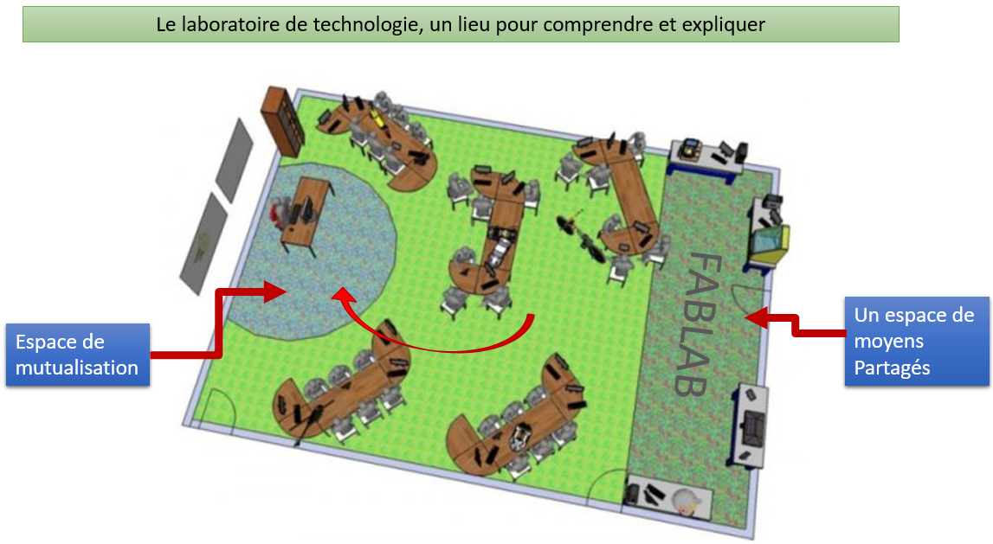
Imaginer – choisir – décider – agir – anticiper - tester
Enseigner la Technologie au collège
Le laboratoire de technologie, un lieu pour comprendre et expliquer

Slide 19
Equipements
Enseigner la Technologie au collège
Télécharger le guide d’équipement des collèges pour les disciplines scientifiques

Slide 20
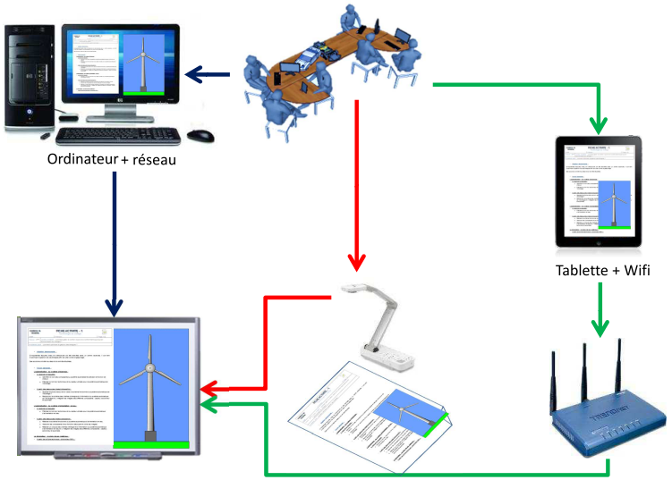
Un îlot communicant
Enseigner la Technologie au collège

Slide 21
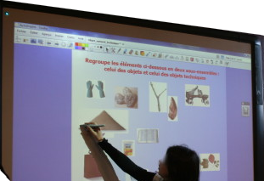
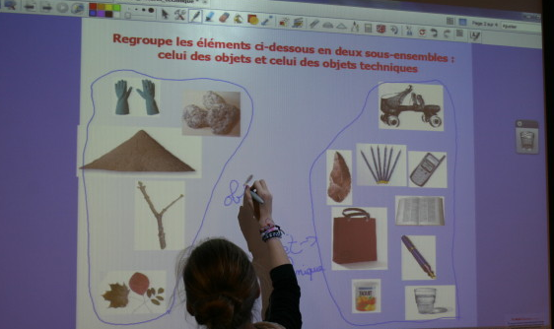
Un espace de mutualisation de la connaissance
Enseigner la Technologie au collège
C’est un espace de mobilisation des compétences acquises, dans lequel les élèves présentent leurs activités, leurs productions numériques ou non ; il permet également au professeur de projeter des documents à partir de n’importe quel ordinateur ou tablette de la salle et d’utiliser un moyen de vidéo-projection interactif.

Slide 22
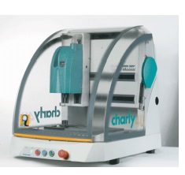
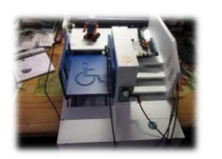
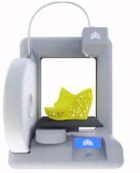
Un espace de moyens partagés pour traduire les solutions
Enseigner la Technologie au collège
Certains équipements pilotés à distance tels que des systèmes, supports didactiques, sont installés « en fixe » dans une zone de moyens partagés. Ces systèmes distants sont communs à toutes les équipes et ne peuvent pas être multipliés sur les îlots. C’est le cas par exemple des outils de prototypage. Cette zone doit être organisée dans le laboratoire de technologie. Elle peut être commune à plusieurs laboratoires lorsqu’ils existent. L’architecture permet au professeur d’avoir un regard sur les élèves qui y travaillent.

Slide 23
L’évaluation des connaissances
Enseigner la Technologie au collège
« S’il est possible d’évaluer sans former, il n’est pas envisageable de former sans évaluer ».
L‘évaluation diagnostique, permettra de positionner les acquis de l’apprenant en début d’année ou lors de la prise en charge de la classe.
L’évaluation formative, en cours d’apprentissage pour informer et positionner l’apprenant sur les compétences à acquérir. Elle sera constructive et permettra de mesurer les progrès de l’apprenant. Elle sera commentée par une appréciation orale ou écrite.
L’évaluation sommative en fin d’apprentissage. Elle positionne les acquis des élèves (connaissances, capacités) et se traduit par une note comptabilisée dans la moyenne trimestrielle.
L’évaluation certificative obtenue à l’occasion d’un examen ou d’une évaluation de fin de cycle.
L’autoévaluation : Pendant des séances articulées autour d'un projet, pendant lesquelles on favorise l'autonomie des groupes et la prise de décision, il faut aussi s'intéresser à développer l'autonomie par un bilan critique.

Slide 24
Le socle commun de connaissances, de compétences et de culture
Enseigner la Technologie au collège
Les cinq domaines du socle commun :
les langages pour penser et communiquer ;
les méthodes et outils pour apprendre ;
la formation de la personne et du citoyen ;
les systèmes naturels et les systèmes techniques ;
les représentations du monde et l'activité humaine.
L'organisation des apprentissages, les moyens d'accès à l'information et à la documentation, les langages numériques, la conduite de projets individuels et collectifs, sont identifiés comme devant faire l'objet d'un enseignement explicite.
Le socle commun
Modalités d'évaluation des acquis scolaires des élèves - Rentrée 2016
Principes d'action pour évaluer les acquis des élèves
Evaluer la maîtrise du socle commun du cycle 2 au cycle 4
Le livret scolaire
Des bulletins aux bilans

Slide 25
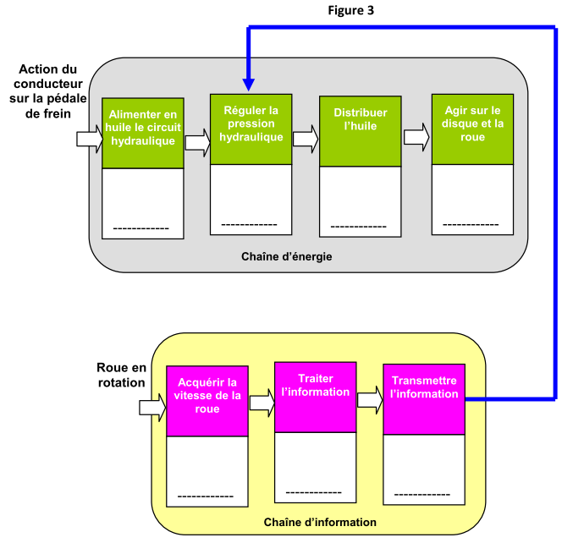
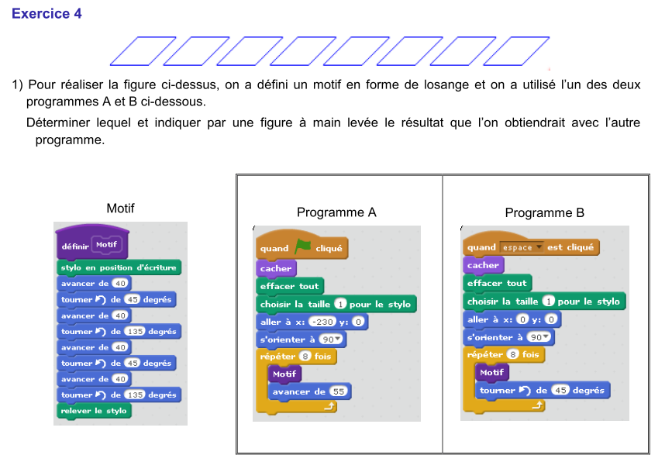
DNB
Enseigner la Technologie au collège
Une épreuve écrire « sciences expérimentales et de technologie (1 heure) » + Un exercice de programmation informatique « mathématiques et technologie ».
Les nouvelles modalités d’attribution
Sujet 0

Slide 26
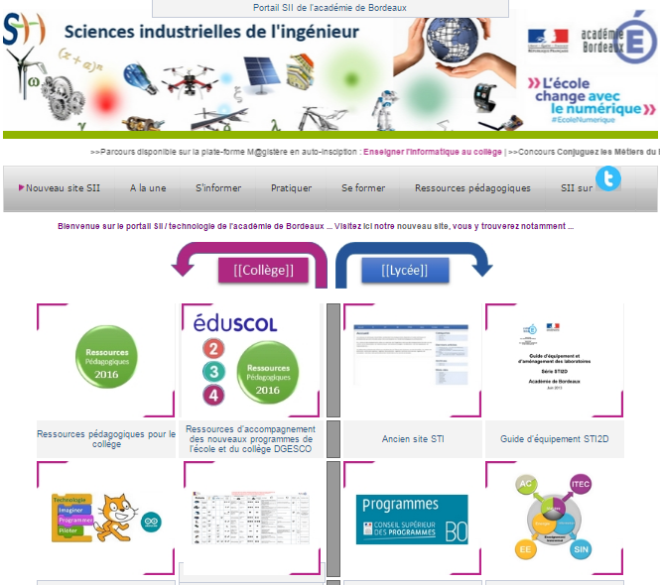
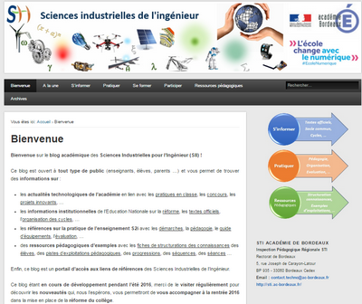
Une seule adresse = toutes les ressources
Enseigner la Technologie au collège
http://sti.ac-bordeaux.fr/

